Slide 1
URBACT дава възможност за добиване на знания и обмен с колеги от ЕС в търсене на общи решения на местните проблеми.

Slide 2
Покана за мрежи за планиране
07 януари – 17 април 2019

Slide 3
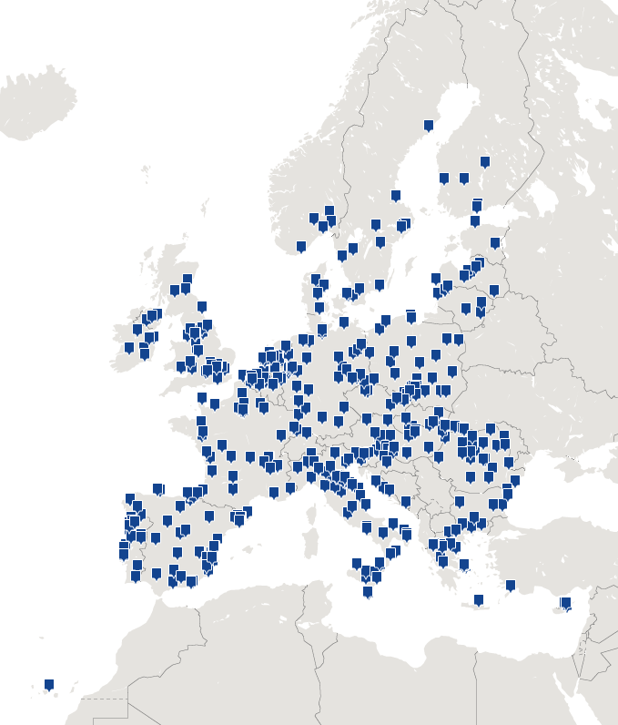
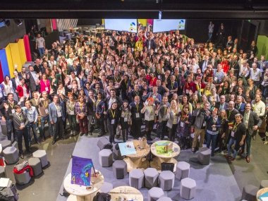
УРБАКТ
- платформа на европейски общини или програма за европейско териториално сътрудничество, съфинансирана от ЕФРР и държавите-членки
Основна цел: Насърчаване на устойчивото развитие на градовете и общините в Европа
Целева група: експертите от общините
От
2002 г.
139
мрежи
Notes:
URBACT III Duration: 2014-2020
Budget: EUR 96 million
Managing Authority: France
Monitoring Committee composed by MS/PS and Commission
Integrated approach:
Vertical integration: bringing together different levels of government from the local level (citizens, civil society, municipality) to regional, national (ministries), and EU levels when relevant
Horizontal integration: bringing together different policy areas, economic, social, environmental, physical to ensure an integrated and sustainable action plan and results at local level

Slide 4
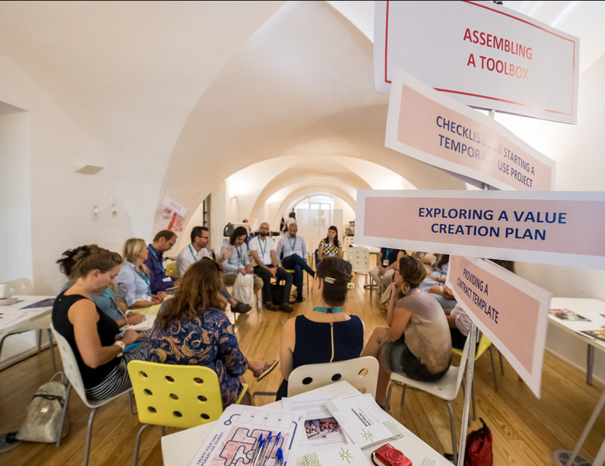
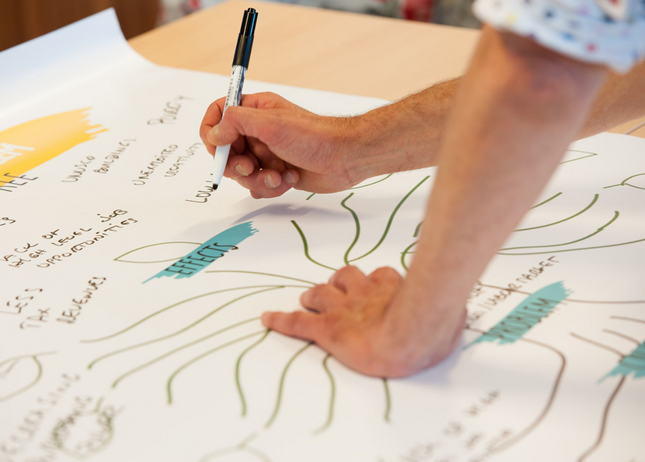
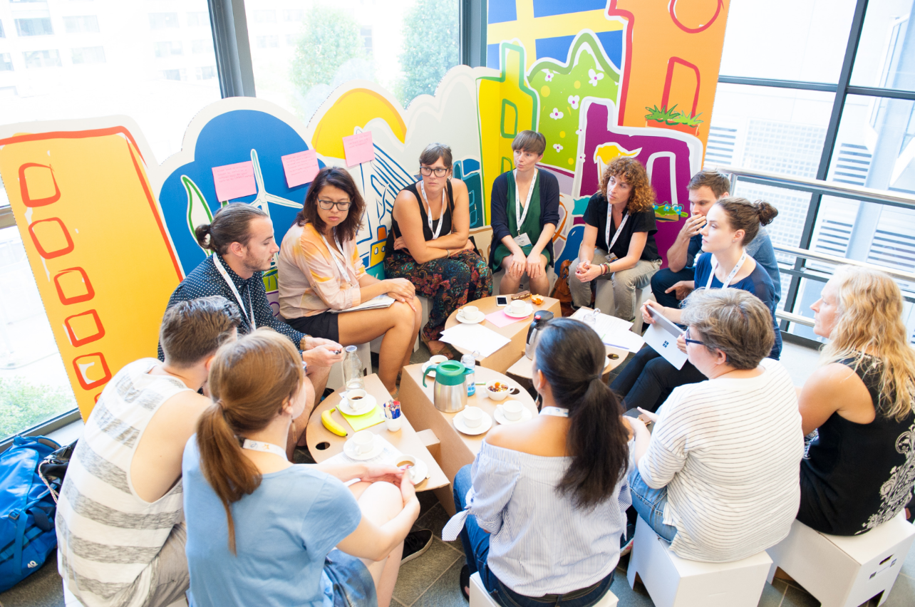
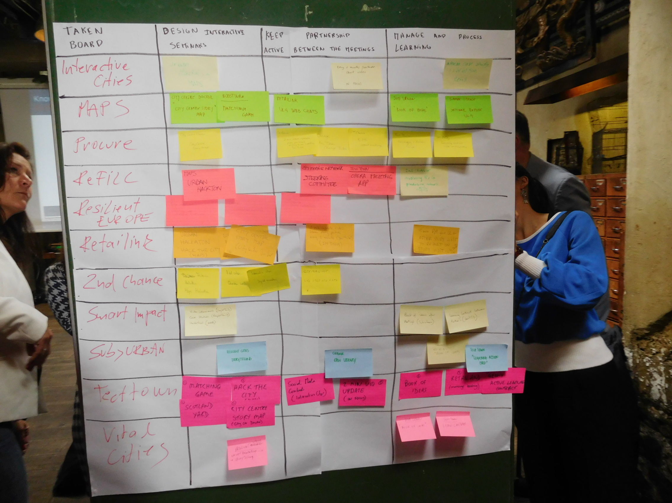
Планиране на решения
по метода на УРБАКТ
Интегриран подход > съчетаване на различни тематични области и нива на управление
Партньорство > ангажиране на всички местни заинтересовани страни
Международен обмен > нови знания
Експертен опит > достъп до висококачествена експертиза чрез мрежите

Slide 5



3 основни дейности
Международни мрежи
Обмен и обучение - споделяне на опит, проблеми, решения, идентифициране на добри практики по планиране и прилагане на общински политики
Укрепване на капацитета
Развитие на способностите за разработване на интегрирани и партньорски решения/подходи
Разпространения на знания
Разпространение на знания, добри практики и политики сред професионалната общности и сред гражданското общество
Call for Action Planning networks 2019
Notes:
Networks: three different types of networks- action planning (to create a Local Action Plan), Implementation (to overcome challenges related to implementation of local policies), Transfer (one identified good practice to be transferred to other cities)
Capacity-building: National and EU trainings on how to put in place integrated and participatory approaches/ local policies., etc. Trainings for city staff, elected representatives, URBACT Summer Universities, guides, URBACT (national) Campus
Capitalisation-communication: publications, events (URBACT Festival, Thematic capitalisation events), website, National URBACT Points, KNOWLEDGE HUB

Slide 6


След успеха на първата покана Управляващият орган взе решение за
2ра покана за финансиране на нови 23 мрежи за съвместно планиране
You can learn more about the results from first round of Action Planning networks here:
‘Cities in Action Stories of Change’ publication (LINK)
Webpages of networks (LINK)
Articles on the URBACT website and blog (LINK 1, LINK 2)
Call for Action Planning networks 2019
Notes:
Urbact proudly presents the 2nd call for APN…
With key references for checking past results.
The IMAGE includes hyperlink to the call page… http://urbact.eu/urbact-last-call-action-planning-networks-now-open

Slide 7

Мрежата за планиране
е за общини…
Трябва да решат важен местен проблем чрез интегриран план за действие
Желаят подобряване на местните политики чрез обмен на опит и знания с други европейски градове/общини
Искат да ангажират основните заинтересовани страни и да насърчат партньорството в планирането и прилагането на местните политики

Slide 8





Какво предлага УРБАКТ?
Споделяне на опит между общините
Планиране и прилагане на малки пилотни решения/дейности на местно ниво *
Развитие на управленския капацитет
Достъп до финансов ресурс за обучение и обмяна на опит
Използване на програмните експерти
на УРБАКТ
Notes:
*Small scale solution clarification:
Testing of small scale scale solution will be possible in Phase 2. During Phase 1, networks will develop their customised exchange and learning methodology with our and expert support. Each network will design its own way (depending on the theme) of implementing these type of small actions (i.e. ‘tactical urbanism’ actions, events with inhabitants, experiemental workshops). All this will happen within the URBACT Local Group. Each partner will be able to dedicate a specific amount of money for this type of activity (ca EUR 5000 – 10 000) depending on the network/ partner.
URBACT Local Group is a tool that enables «experimentation» at local level.
+
Guide page 7 - 13

Slide 9
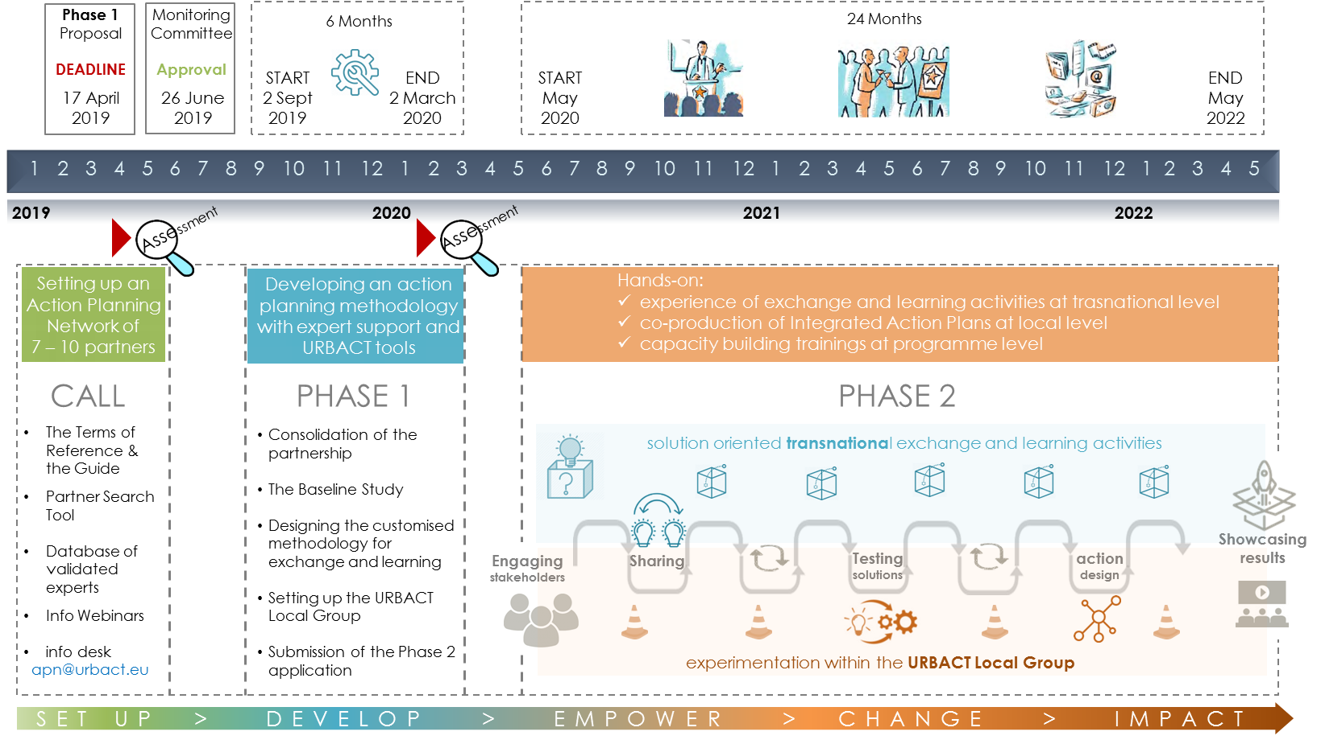

Пътешествие в две фази
Integrated
Action
Plans
Call for Action Planning networks 2019
Notes:
EMPHASIZE MAIN POINTS - make visible/ animations on the infographic:
-A journey that should last 2,5 years, split in 2 phases (phase 1 and phase 2) with the objective to prepare and equip participating cities in designing an Integrated Action Plan (IAP) in response to the challenge they face.
-The network proposal to be drafted shall include only Phase 1 activities. Phase 1 (within 6 months) include 2 transnational meetings between the network cities, setting up a local group of stakeholders who will co-produce the IAP, drafting a baseline study with the help of experts to prepare the floor for the Integrated Action Plans (all this within 6 months). The objective of phase 1 is to refine the topic of the network, the challenges of the cities, identify who is concerned or relevant to be involved at local level, define learning needs and orientations for the Integrated Action Plans to come.
-Phase 2 application will be developed during Phase 1.
-At the end of phase 1, the network submits an application form for phase 2 where will take place more transnational meetings between cities, local group meetings, training for how to design IAP (Summer University 2020), thematic reports, the design of the IAP and eventually testing of small scale solutions that have been identified in the IAP.
Timing is important start in September 2019 end in May 2022!!
For more information, check Guide page 16 - 18

Slide 10
Допустими разходи ?
Работни пакети
Фаза 1: Фаза 2:
Управление и координация - Управление и координация
Подготовка на същинския проект - Международен обмен/обучение
  - Местни политики и практики
- Разпространение на
информация
Разходи
- За възнаграждения на ангажираните по проекта служители
Административни
Разходи за пътуване
Външни услуги и експертиза, и изпълнение на малки пилотни дейности
Call for Action Planning networks 2019

Slide 11

Допустими партньори ?
Всички местни власти от ЕС, Норвегия и Швейцария (британците висят):
Общини и градове;
Райони на общини;
Местни агенции и общински предприятия
+ партньори, които не са общини, но имат отношение към местните проблеми и политики: регионални и национални органи, университети и изследователски организации.
Call for Action Planning networks 2019

Slide 12
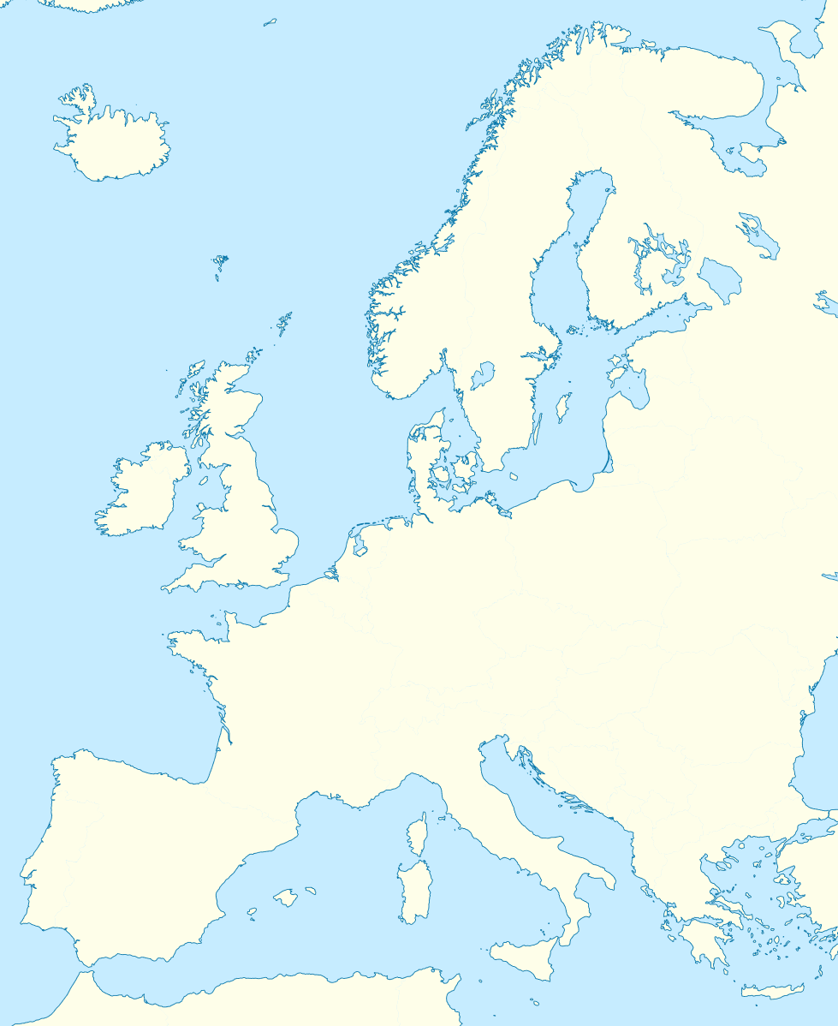



Мрежата състав
Водещ експерт (3 кандидатури)
Водещ партньр
Партньори
(6 - 9)
Поне една жена
Общ тематичен фокус*
Подробните условия са разписани в Заданието и Наръчника по поканата
Call for Action Planning networks 2019

Slide 13



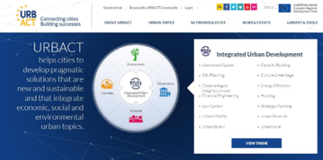




Процес на обмяна на опит
Методи
@URBACT
Обучения и уебинари
Знания и капацитет
Учебни посещения
Семинари
Проучени добри практики
Transnational activities
Учене и успех чрез работа в мрежа
Анализ на политики
+
-
Обмен на информация
Работа с местния актив
Решения
URBACT Local Groups
Интегрирани планове за действие
+
Експерименти-ране
Проба/ грешка
–
Промяна в нагласи
Call for Action Planning networks 2019
Notes:
OPTIONAL SLIDE
1 Transnational level: E&L from peers and experts at network seminars
2 City level: real experience with local stakeholders in the framework of ULG
3 Support from programme level: capturing trends, developing new tools and methods; sharing learnings – communicating; organising training for city practitioners

Slide 14

Финансови условия
Разчитаме на Националния орган !
Call for Action Planning networks 2019
Notes:
* For the expertise budget of EUR 127 500 the ERDF co-financing rate doesn’t apply. Experts are contracted and paid directly by the programme.

Slide 15

Как да търсим партньори?
За подробна информация – четене Наръчника
Търсачка на партньори: http://urbact.eu/partner-search-tool
Заявете своята идея
Прегледайте тези на другите
Изпращате/получавате покани от потенциални партньори
Национална звена за контакт - също са лица за свръзка
Call for Action Planning networks 2019
Notes:
The Guide as well provides questionnaire examples and main attention points for finding the right partners
Partner Search Tool
Previous experience shows that the creation of partnerships takes place from the very beginning of the call therefore the Partner Search Tool – http://urbact.eu/partner-search-tool can be a very useful way to find the right partners. It allows you to post your network proposal, check other proposals, send/ receive an expression of interest to/ from potential partners as well as signal a need for validated URBACT Lead Expert.
National URBACT Points (NUPs)
NUPs can act as matchmakers across countries for cities having difficulty in finding partners on a specific topic. Contact details of all NUPs are available here.
Most NUPs will organise national info days on the Call for Action Planning Networks from January 2019 onwards. Exact dates and practical information are regularly updated on this webpage http://urbact.eu/come-find-out-more-about-next-action-planning-network-call

Slide 16

Ограничения…
Община може да е водещ партньор само в едно предложение
Един бенефициер не може да бъде партньор в повече от 2 одобрени проекта по поканата;
Важно изискване по поканата е да се спазва географската балансираност на общините от по-слабо развити и по-силно развити региони на ЕС:
най-малко 3 общини от по-слабо развити региони трябва да участват в проектно предложение, когато общият брой на общините – партньори е 7;
най-малко 4 общини от по-слабо развити региони е необходимо да участват в проектно предложение, когато общият брой на партньорите е 8 или 9;
най-малко 5 общини от по-слабо развити региони следва да участват в проектно предложение, когато общият брой на партньорите е 10.
Предложния с общини, неучаствали досега в мрежи по УРБАКТ получават бонус при оценката
Call for Action Planning networks 2019
Notes:
*In this call there are no “hard rule” limitations in terms of the number of partners from the same country. Coherence of partnership (including geographical coverage) will be considered in the assessment.

Slide 17
Водещи експерти?
УРБАКТ предлага база данни с 230 водещи експерти http://urbact.eu/experts-li
Те може да ви помогнат на всеки етап
Искането за подкрепа от тях се залага в онлайн търсачката на партньори
Call for Action Planning networks 2019
Notes:
All experts must be chosen from the URBACT III pool of validated experts: http://urbact.eu/experts-list
Anybody can apply to the call for experts anytime

Slide 18
Водещият експерт…
Фаза 1 – (40 работни дни)
Подкрепа за стиковане на мрежата (най-вече за базовото проучване)
Мрежата трябва да предложи поне 3 експерти
> Поне една жена!
> Експертите подписват заявление за интерес.
Комисията по оценка препоръчва „правилния“ експерт за фаза 1
Фаза 2 – Водещият експерт и допълнителни експерти (130 дни):
Водещият експерт може да продължи и във фаза 2, ако партньорите са доволни
Всички мрежи във фаза 2 може да наемат и допълнителни експерти
Call for Action Planning networks 2019
Notes:
All experts must be chosen from the URBACT III pool of validated experts: http://urbact.eu/experts-list
Lead partners with members of the URBACT Join Secretariat will conduct interviews of all recommended experts to finalise their selection. Other experts can be proposed should these interviews be unsatisfactory. Guide (section 3.3.1; page 41 – 42)

Slide 19

Подготовка на предложение?
Основните реквизити на формуляра за кандидатстване и критериите за оценка са разписани в Заданието за поканата
В Наръчника има подробни указания за изготвяне на успешно предложение
Call for Action Planning networks 2019
Notes:
Both doculments available here: http://urbact.eu/urbact-last-call-action-planning-networks-now-open
You can also add here that applicants should be confident. The best proposals are sincere.

Slide 20


Подаване на предложение
Кандидатстването е чрез нарочна онлайн система Synergie -CTE (работния език е английски). Само предложения, подадени през системата, ще бъдат приети за разглеждане и оценка.
Краен срок за кандидатстване за фаза 1- 17 април 2019, 15.00 Централно европейско време.
Пакетът с придружаващите документи за кандидатстване следва да се изпрати и на адрес: APN@urbact.eu не по-късно от 17 април 2019, 15.00 Централно европейско време.
Call for Action Planning networks 2019
Notes:
Important to check details in the terms of reference

Slide 21

Оценка на предложенията
Оценката ще се извърши от комисия външни оценители по дадените в заданието критерии
Одобрение на мрежите на фаза 1 от Комитета по наблюдение на 26 юни 2019 г.
> Старт на фаза 1 - 2 септември 2019 г.
Call for Action Planning networks 2019
Notes:
*In July and August URBACT Joint Secretariat will conduct interviews (together with Lead partners) with proposed Lead experts to appoint the most appropriate expert

Slide 22

Източници на информация
Търсачка на партньори
http://urbact.eu/partner-search-tool
Уебсайт – програмен на звеното за контакт
urbact.eu/urbact-last-call-action-planning-networks-now-open
http://urbact.eu/urbact-in-bulgaria
Документи:
Наръчник за фаза 1
Задание по поканата
Програмен наръчник на УРБАКТ
Секретариат на УРБАКТ
  Всякакви въпроси: apn@urbact.eu
Call for Action Planning networks 2019
  http://urbact.eu/faq
Notes:
All candidates should read the Terms of References and the Guide together. Only by reading both one can understand the whole picture.

Slide 23
Въпроси ?…
Call for Action Planning networks 2019

